Slide 1
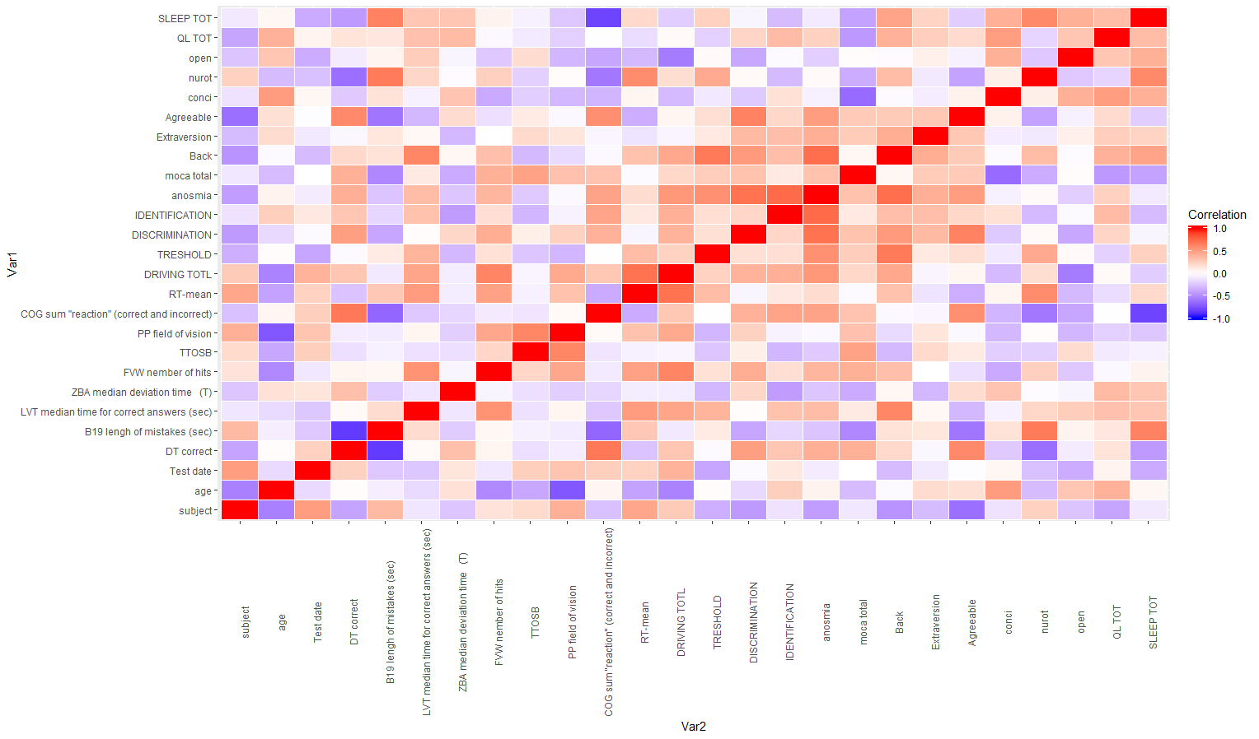
קורלציות בין משתנים מהטבלה של הנתונים המעובדים ("סיכומי ציונים")
var1 | var2 | r | pvalue | rsq
anosmia | DISCRIMINATION | 0.708713 | 0.00211659 | 0.502275
MONO | PSYHCO | -0.71853 | 0.001713953 | 0.516291
ATTEN | age | -0.73895 | 0.001074435 | 0.546044
anosmia | IDENTIFICATION | 0.745499 | 0.000916724 | 0.555768
SLEEP TOT | MONO | -0.80586 | 0.000286444 | 0.649405
PSYHCO | STRESS | -0.84095 | 4.49E-05 | 0.707193
מה אנחנו רואים כאן?
אנחנו רואים את הקשר בין שני משתנים: Var1, Var2.
לכל קשר יש 3 ערכים:
מקדם הקורלציה: r (בין -1 ל-1)
רמת המובהקות: p (מסונן לערכים שהם מתחת ל 0.05)
מקדם הקורלציה בריבוע: rsq (בין 0-1)
מקדם הקורלציה (r) עונה על השאלה: כיצד עליה ב-א' משפיע על עליה ב-ב'. לדוגמה, ערך של 1 משמעותו שככל שא' עולה כך גם ב' עולה. כמו לדוגמה, ככל שכמות המים ששתית עולה, כך כמות הפעמים שתלך לשירותים עולה. ערך שלילי דומה ל"ככל שאדם שוקל יותר, הסיכוי שלו לנצח במרתון יורד". ערך של 0 אומר שאין קשר
רמת המובהקות (p) עונה על השאלה: האם הקורלציה מובהקת באופן סטטיסטי (או במילים אחרות, האם היא מפתיעה או אקראית). נהוג להשתמש בערך של 0.05 כהגדרה לתופעה שהיא "מפתיעה", כלומר לא סביר שהיא אקראית. קצת כמו לקבל 10 פעמים ברצף 6 בקוביות.
מקדם הקורלציה בריבוע (rsq) עונה על השאלה כמה ממשתנה א' מוסבר על ידי משתנה ב'. כך לדוגמה אם אנסה לחזות את אורך השיער של חייל לפי הביקור האחרון שלו במספרה, כנראה שיהיה לי R²>0.9 (יכולת חיזוי גבוהה), לעומת זאת, אם אנסה לחזות את הטמפ' לפי מחיר החמאה, כנראה שיהיה לי R²<0.2. שימי לב שבשני המקרים חשוב לחשב את רמת המובהקות! תמיד אפשר לקחת שני מדגמים ולחשב מהם R², אבל זה כנראה חסר משמעות
הטבלה כאן כוללת רק ערכים שבהם:
p<0.05
r²>0.5
בנוסף, חתכתי באקסל ערכים שבהם ה-r²=1 כי זה כנראה אותו ערך בשמות שונים או משהו כזה.
סך הכל נשארו 181 קורלציות רלוונטיות.
הן ממוינות לפי מקדם הקורלציה בריבוע.
הצבעים מסמנים את רמת הקורלציה - אדום שלילי, ירוק חיובי, ועוצמת הצבע קשורה לעוצמה.

Slide 2
קורלציות בין משתנים מהטבלה של הנתונים המעובדים ("סיכומי ציונים") – מפת קורלציה (r)

Slide 3
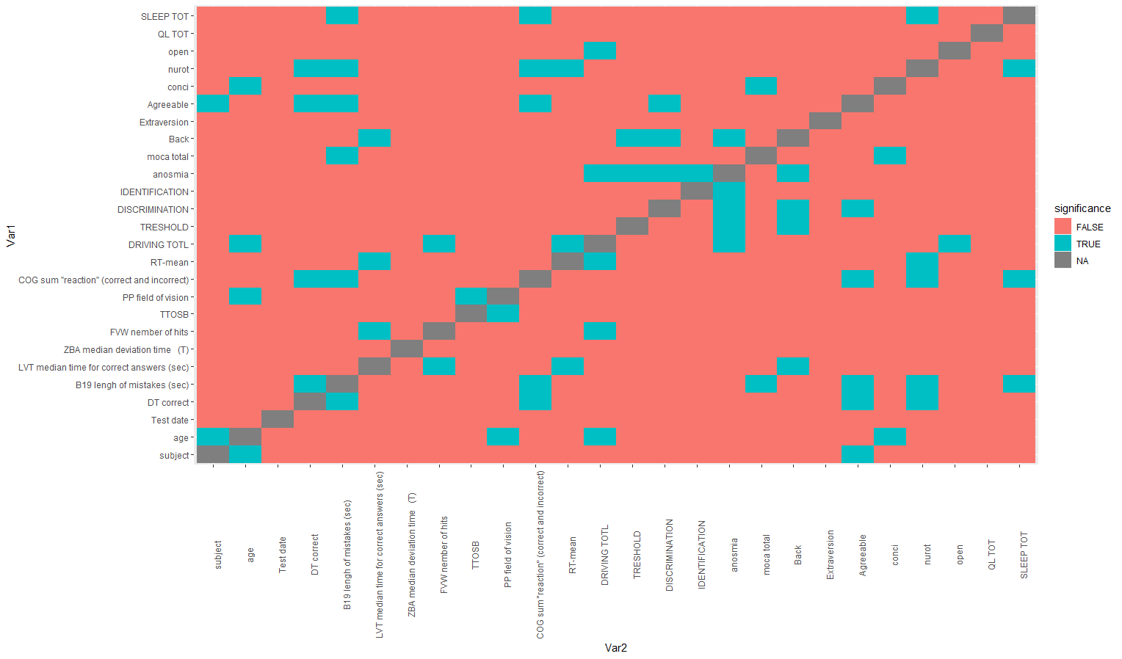
קורלציות בין משתנים מהטבלה של הנתונים המעובדים ("סיכומי ציונים") – מפה: p<0.05

Slide 4
קורלציות בין משתנים מהטבלה של הנתונים הגולמיים ("ציונים גולמיים")
מה אנחנו רואים כאן?
אנחנו רואים את הקשר בין שני משתנים: Var1, Var2.
לכל קשר יש 3 ערכים:
מקדם הקורלציה: r (בין -1 ל-1)
רמת המובהקות: p (מסונן לערכים שהם מתחת ל 0.05)
מקדם הקורלציה בריבוע: rsq (בין 0-1)
מקדם הקורלציה (r) עונה על השאלה: כיצד עליה ב-א' משפיע על עליה ב-ב'. לדוגמה, ערך של 1 משמעותו שככל שא' עולה כך גם ב' עולה. כמו לדוגמה, ככל שכמות המים ששתית עולה, כך כמות הפעמים שתלך לשירותים עולה. ערך שלילי דומה ל"ככל שאדם שוקל יותר, הסיכוי שלו לנצח במרתון יורד". ערך של 0 אומר שאין קשר
רמת המובהקות (p) עונה על השאלה: האם הקורלציה מובהקת באופן סטטיסטי (או במילים אחרות, האם היא מפתיעה או אקראית). נהוג להשתמש בערך של 0.05 כהגדרה לתופעה שהיא "מפתיעה", כלומר לא סביר שהיא אקראית. קצת כמו לקבל 10 פעמים ברצף 6 בקוביות.
מקדם הקורלציה בריבוע (rsq) עונה על השאלה כמה ממשתנה א' מוסבר על ידי משתנה ב'. כך לדוגמה אם אנסה לחזות את אורך השיער של חייל לפי הביקור האחרון שלו במספרה, כנראה שיהיה לי R²>0.9 (יכולת חיזוי גבוהה), לעומת זאת, אם אנסה לחזות את הטמפ' לפי מחיר החמאה, כנראה שיהיה לי R²<0.2. שימי לב שבשני המקרים חשוב לחשב את רמת המובהקות! תמיד אפשר לקחת שני מדגמים ולחשב מהם R², אבל זה כנראה חסר משמעות
הטבלה כאן כוללת רק ערכים שבהם:
p<0.05
r²>0.5
אלה רק ה-50 הראשונים. בשקף הבא יש לך את כל ה-200 שיצאו רלוונטיים.
הערה: חתכתי באקסל ערכים שבהם ה-r²=1 כי זה כנראה אותו ערך בשמות שונים או משהו כזה.
הן ממוינות לפי מקדם הקורלציה בריבוע.
הצבעים מסמנים את רמת הקורלציה - אדום שלילי, ירוק חיובי, ועוצמת הצבע קשורה לעוצמה.
var1 | var2 | r | pvalue | rsq
DHBS 420 | driving habites E | 0.960382261 | 5.12E-08 | 0.922334087
anxiety10 | N215 | 0.951104004 | 5.28E-08 | 0.904598826
anxiety10 | BACK2 | -0.951104004 | 5.28E-08 | 0.904598826
driving habites F | driving habites G | 0.938647891 | 6.74E-07 | 0.881059863
QL TOT | QL1 | 0.934805688 | 3.29E-07 | 0.873861674
driving habites B | QL TOT | 0.932224043 | 4.21E-07 | 0.869041666
BACK11 | QL TOT | 0.931859201 | 4.35E-07 | 0.868361571
driving habites D | QL TOT | 0.931598475 | 4.46E-07 | 0.867875719
DHBS 425 | DHGB126 | 0.925668144 | 2.07E-06 | 0.856861513
MOCA ATTENTION MATH | MYDH 3 | -0.892285049 | 1.78E-05 | 0.796172608
DHBS 425 | N204 | 0.891472868 | 1.86E-05 | 0.794723875
BACK4 | bigc13 | -0.891042111 | 8.32E-06 | 0.793956044
BACK12 | BACK14 | 0.888234788 | 9.75E-06 | 0.788961039
BACK14 | N214 | -0.888234788 | 9.75E-06 | 0.788961039
driving habites A | MOCA ATTENTION LETTERS | -0.884823497 | 2.62E-05 | 0.782912621
anxiety10 | anxiety2 | 0.873835315 | 2.07E-05 | 0.763588157
driving habites J | MYDH 3 | 0.873270593 | 2.13E-05 | 0.762601529
driving habites I | MYDH 3 | 0.87291115 | 4.60E-05 | 0.761973875
DHBS 420 | DHGO 311 | -0.872130269 | 4.76E-05 | 0.760611205
moca tota | QL10 | 0.870552645 | 2.42E-05 | 0.757861908
BACK1 | moca tota | -0.870552645 | 2.42E-05 | 0.757861908
anxiety tot | anxiety7 | 0.870109382 | 2.47E-05 | 0.757090336
bign14 | sleep2 | 0.868390647 | 2.68E-05 | 0.754102317
MOCA LENG FLUENCY | sleep3 | -0.858778202 | 8.39E-05 | 0.7375
MYDH 1 | MYDH 2 | 0.854169615 | 5.04E-05 | 0.729605731
DHBS 417 | DHGO 326 | 0.853491814 | 0.000103338 | 0.728448276
DHGB126 | N220 | 0.847890865 | 0.000127787 | 0.718918919
DHBS 420 | DHGB111 | 0.844162289 | 0.000146521 | 0.712609971
DHBS 415 | MOCA ATTENTION MATH | -0.843274043 | 0.000292865 | 0.711111111
DHGB111 | driving habites E | 0.841036782 | 8.55E-05 | 0.707342869
DHGO 304 | N2231 | -0.839146392 | 0.000175176 | 0.704166667
N211 | N227 | 0.836437006 | 0.000192446 | 0.699626866
bigo44 | DHBS 413 | 0.836001473 | 0.000195346 | 0.698898462
anxiety tot | anxiety3 | 0.834253368 | 0.000110222 | 0.695978682
driving habites H | QL14 | -0.827837354 | 0.000138793 | 0.685314685
bige41r | MOCA ABSTRACTION | 0.825722824 | 0.00027477 | 0.681818182

Slide 5
קורלציות בין משתנים מהטבלה של הנתונים הגולמיים ("ציונים גולמיים")
var1 | var2 | r | pvalue | rsq
DHBS 420 | driving habites E | 0.960382261 | 5.12E-08 | 0.922334087
anxiety10 | N215 | 0.951104004 | 5.28E-08 | 0.904598826
anxiety10 | BACK2 | -0.951104004 | 5.28E-08 | 0.904598826
driving habites F | driving habites G | 0.938647891 | 6.74E-07 | 0.881059863
QL TOT | QL1 | 0.934805688 | 3.29E-07 | 0.873861674
driving habites B | QL TOT | 0.932224043 | 4.21E-07 | 0.869041666
BACK11 | QL TOT | 0.931859201 | 4.35E-07 | 0.868361571
driving habites D | QL TOT | 0.931598475 | 4.46E-07 | 0.867875719
DHBS 425 | DHGB126 | 0.925668144 | 2.07E-06 | 0.856861513
MOCA ATTENTION MATH | MYDH 3 | -0.892285049 | 1.78E-05 | 0.796172608
DHBS 425 | N204 | 0.891472868 | 1.86E-05 | 0.794723875
BACK4 | bigc13 | -0.891042111 | 8.32E-06 | 0.793956044
BACK12 | BACK14 | 0.888234788 | 9.75E-06 | 0.788961039
BACK14 | N214 | -0.888234788 | 9.75E-06 | 0.788961039
driving habites A | MOCA ATTENTION LETTERS | -0.884823497 | 2.62E-05 | 0.782912621
anxiety10 | anxiety2 | 0.873835315 | 2.07E-05 | 0.763588157
driving habites J | MYDH 3 | 0.873270593 | 2.13E-05 | 0.762601529
driving habites I | MYDH 3 | 0.87291115 | 4.60E-05 | 0.761973875
DHBS 420 | DHGO 311 | -0.872130269 | 4.76E-05 | 0.760611205
moca tota | QL10 | 0.870552645 | 2.42E-05 | 0.757861908
BACK1 | moca tota | -0.870552645 | 2.42E-05 | 0.757861908
anxiety tot | anxiety7 | 0.870109382 | 2.47E-05 | 0.757090336
bign14 | sleep2 | 0.868390647 | 2.68E-05 | 0.754102317
MOCA LENG FLUENCY | sleep3 | -0.858778202 | 8.39E-05 | 0.7375
MYDH 1 | MYDH 2 | 0.854169615 | 5.04E-05 | 0.729605731
DHBS 417 | DHGO 326 | 0.853491814 | 0.000103338 | 0.728448276
DHGB126 | N220 | 0.847890865 | 0.000127787 | 0.718918919
DHBS 420 | DHGB111 | 0.844162289 | 0.000146521 | 0.712609971
DHBS 415 | MOCA ATTENTION MATH | -0.843274043 | 0.000292865 | 0.711111111
DHGB111 | driving habites E | 0.841036782 | 8.55E-05 | 0.707342869
DHGO 304 | N2231 | -0.839146392 | 0.000175176 | 0.704166667
N211 | N227 | 0.836437006 | 0.000192446 | 0.699626866
bigo44 | DHBS 413 | 0.836001473 | 0.000195346 | 0.698898462
anxiety tot | anxiety3 | 0.834253368 | 0.000110222 | 0.695978682
driving habites H | QL14 | -0.827837354 | 0.000138793 | 0.685314685
bige41r | MOCA ABSTRACTION | 0.825722824 | 0.00027477 | 0.681818182
Var1 | Var2 | R | Pvalue | Rsq
bige41 | MOCA ABSTRACTION | -0.825722824 | 0.00027477 | 0.681818182
MYDH 8 | N227 | -0.825268649 | 0.000278803 | 0.681068342
DHBS 415 | driving habites I | 0.823815705 | 0.000535829 | 0.678672316
DHBS 420 | driving habites F | 0.823735365 | 0.000537086 | 0.678539952
DHGO 311 | driving habites E | -0.823514622 | 0.000294831 | 0.678176333
DHGO 317 | N2231 | 0.823367641 | 0.000296207 | 0.677934272
anxiety2 | N215 | 0.823054892 | 0.000163832 | 0.677419355
anxiety2 | BACK2 | -0.823054892 | 0.000163832 | 0.677419355
anxiety tot | sleep10 | -0.822065149 | 0.000169451 | 0.675791109
DHBS 415 | driving habites J | 0.820767734 | 0.000321419 | 0.673659674
driving habites E | QL22 | -0.814900301 | 0.000215029 | 0.6640625
BACK21 | DHGO 326 | -0.811707703 | 0.000423145 | 0.658869396
BACK2 | QL4 | -0.807780696 | 0.000269824 | 0.652509653
N215 | QL4 | 0.807780696 | 0.000269824 | 0.652509653
biga22 | biga42 | 0.807638495 | 0.000271025 | 0.652279939
biga17 | biga32 | 0.805076486 | 0.000512876 | 0.648148148
QL21 | sleep10 | -0.803911531 | 0.00030409 | 0.646273749
DHBS 420 | driving habites G | 0.803219329 | 0.000540569 | 0.64516129
DHBS 425 | N220 | 0.801620146 | 0.000565366 | 0.642594859
DHBS 417 | MYDH 1 | 0.801306899 | 0.000570329 | 0.642092747
biga7 | MOCA ATTENTION MATH | 0.800640769 | 0.000580998 | 0.641025641
anxiety tot | anxiety10 | 0.79962723 | 0.000346104 | 0.639403707
bigc8 | QL21 | -0.798291205 | 0.000360134 | 0.637268848
bigc13 | QL6 | 0.798271735 | 0.000360342 | 0.637237762
DHBS 420 | QL22 | -0.797264384 | 0.000637571 | 0.635630499
bige26 | MOCA LTM | -0.796029752 | 0.000659329 | 0.633663366
biga7 | driving habites I | -0.794871795 | 0.000680272 | 0.63182117
anxiety2 | QL21 | 0.79270321 | 0.000423951 | 0.628378378
anxiety10 | QL4 | 0.788899289 | 0.000472451 | 0.622362088
bign14 | SLEEP TOT | 0.788239741 | 0.000481302 | 0.621321889
biga7 | driving habites J | -0.785714286 | 0.000516455 | 0.617346939
bigo25 | QL3 | 0.785608958 | 0.000517965 | 0.617181435
anxiety10 | anxiety7 | 0.78521377 | 0.000523664 | 0.616560665
SLEEP TOT | sleep2 | 0.784926847 | 0.000527833 | 0.616110155
BACK15 | BACK17 | 0.784464541 | 0.000534608 | 0.615384615
DHGO 319 | N213 | -0.782945736 | 0.00092865 | 0.613004026
anxiety tot | anxiety2 | 0.780318731 | 0.000598585 | 0.608897322
bigc23 | QL14 | -0.779117072 | 0.000618249 | 0.607023411
bigc23r | QL14 | 0.779117072 | 0.000618249 | 0.607023411
DHBS 404 | MYDH 1 | 0.7781715 | 0.001046381 | 0.605550883
anxiety3 | QL21 | 0.777188926 | 0.000650897 | 0.604022627
anxiety tot | BACK2 | -0.776549233 | 0.000662033 | 0.603028711
anxiety tot | N215 | 0.776549233 | 0.000662033 | 0.603028711
N213 | N227 | -0.776277733 | 0.001096256 | 0.602607119
MOCA LTM | moca tota | 0.772270557 | 0.001208051 | 0.596401814
sleep10 | sleep8 | 0.771153822 | 0.00076226 | 0.594678218
anxiety3 | anxiety7 | 0.770922184 | 0.000766824 | 0.594321013
back tot | BACK15 | 0.769793906 | 0.000789372 | 0.592582657
DHGB12104 | DHGB131 | 0.769025717 | 0.000805029 | 0.591400553
DHGO 320 | MYDH 6 | 0.767771896 | 0.001344197 | 0.589473684
QL14 | ql17r | 0.767425767 | 0.000838449 | 0.588942308
QL14 | QL17 | -0.767425767 | 0.000838449 | 0.588942308
BACK5 | QL17 | 0.767425767 | 0.000838449 | 0.588942308
BACK5 | ql17r | -0.767425767 | 0.000838449 | 0.588942308
BACK21 | DHBS 431 | 0.767355174 | 0.001357402 | 0.588833963
N211 | N213 | -0.765663314 | 0.001412078 | 0.58624031
BACK4 | QL6 | -0.765531816 | 0.000879455 | 0.586038961
BACK1 | bign4 | 0.765531816 | 0.000879455 | 0.586038961
DHGO 311 | driving habites F | -0.76511881 | 0.00230779 | 0.585406793
anxiety3 | sleep10 | -0.7618131 | 0.000964699 | 0.580359199
anxiety tot | QL21 | 0.760993009 | 0.00098437 | 0.57911036
sleep2 | sleep7 | 0.757919123 | 0.00106101 | 0.574441397
SLEEP TOT | sleep7 | 0.757490466 | 0.001072071 | 0.573791807
MOCA VISUAL PERCEPTION | QL1 | -0.756502887 | 0.001739346 | 0.572296619
back tot | BACK16 | 0.756467976 | 0.001098831 | 0.572243798
driving habites B | MOCA VISUAL PERCEPTION | -0.75614577 | 0.001753226 | 0.571756425
driving habites D | MOCA VISUAL PERCEPTION | -0.754074791 | 0.001835462 | 0.56862879
bigc13 | bige41 | -0.753923305 | 0.00116778 | 0.56840035
bigc13 | bige41r | 0.753923305 | 0.00116778 | 0.56840035
DHBS 428 | N228 | -0.752994024 | 0.001879577 | 0.567
BACK11 | MOCA VISUAL PERCEPTION | -0.752854667 | 0.001885326 | 0.56679015
anxiety tot | sleep8 | -0.752650545 | 0.001203554 | 0.566482843
anxiety2 | anxiety7 | 0.749567848 | 0.001293881 | 0.561851959
DHBS 404 | N2217 | -0.747501381 | 0.002116952 | 0.558758315
QL10 | ql17r | 0.747017881 | 0.001372665 | 0.558035714
QL10 | QL17 | -0.747017881 | 0.001372665 | 0.558035714
BACK1 | QL17 | 0.747017881 | 0.001372665 | 0.558035714
BACK1 | ql17r | -0.747017881 | 0.001372665 | 0.558035714
BACK21 | DHGO 313 | -0.746923515 | 0.002143244 | 0.557894737
MOCA ATTENTION NUMBERS | sleep9 | -0.746611594 | 0.002157544 | 0.557428872
BACK10 | MOCA NAMING | -0.746611594 | 0.002157544 | 0.557428872
MOCA ATTENTION NUMBERS | MOCA NAMING | 0.746611594 | 0.002157544 | 0.557428872
DHBS 414 | QL12 | -0.746467635 | 0.002164168 | 0.55721393
bigc8 | MYDH 4 | 0.745601135 | 0.001418081 | 0.555921053
BACK4 | bige41r | -0.745386242 | 0.001425074 | 0.555600649
BACK4 | bige41 | 0.745386242 | 0.001425074 | 0.555600649
anxiety4 | sleep8 | 0.745355992 | 0.001426061 | 0.555555556
MYDH 10 | QL21 | -0.745140823 | 0.001433095 | 0.555234846
anosmia | IDENTIFICATION | 0.743181873 | 0.00149843 | 0.552319296
biga1 | bigo30 | 0.742415721 | 0.001524627 | 0.551181102
DHGO 313 | DHGO 315 | 0.740547393 | 0.002450884 | 0.548410442
BACK5 | bige21r | 0.739940073 | 0.001611809 | 0.547511312
BACK5 | bige21 | -0.739940073 | 0.001611809 | 0.547511312
DHGO 311 | QL22 | 0.739627908 | 0.002497985 | 0.547049442
DHBS 428 | MYDH 6 | 0.739509973 | 0.002504078 | 0.546875
bign24 | DHGO 331 | 0.739058114 | 0.00252753 | 0.546206897
DHBS 411 | MYDH 1 | 0.738718217 | 0.002545286 | 0.545704604
bige36 | driving habites I | -0.738648819 | 0.002548923 | 0.545602077
bige36 | MOCA ATTENTION MATH | 0.738648819 | 0.002548923 | 0.545602077
biga22 | QL8 | 0.737915161 | 0.001686064 | 0.544518785
DHGO 311 | driving habites G | -0.736788398 | 0.002647972 | 0.542857143
anxiety2 | MYDH 10 | -0.735651983 | 0.001772289 | 0.54118384
bigo10 | QL4 | 0.735515878 | 0.002717454 | 0.540983607
BACK16 | bign24 | -0.735508743 | 0.001777863 | 0.540973111
bigc28 | bigc38 | 0.73321322 | 0.001869137 | 0.537601626
anxiety7 | BACK2 | -0.732142857 | 0.001912964 | 0.536033163
anxiety7 | N215 | 0.732142857 | 0.001912964 | 0.536033163
biga7 | bige36 | 0.731925055 | 0.001921982 | 0.535714286
bige36 | driving habites J | -0.731925055 | 0.001921982 | 0.535714286
BACK5 | bigc13 | -0.730769231 | 0.001970414 | 0.534023669
DHBS 428 | N220 | 0.729996395 | 0.003035665 | 0.532894737
biga32 | bign39 | -0.729866017 | 0.003043522 | 0.532704403
anxiety4 | MYDH 8 | -0.723364233 | 0.002304466 | 0.523255814
MOCA VISUAL PERCEPTION | QL TOT | -0.723322093 | 0.003458909 | 0.52319485
DHBS 404 | DHBS 414 | 0.723094637 | 0.003474109 | 0.522865854
DHGO 331 | QL18 | -0.72265318 | 0.003503759 | 0.522227619
DHBS 422 | QL18 | 0.722552173 | 0.003510572 | 0.522081642
QL19 | QL21 | 0.720445535 | 0.002447983 | 0.519041769
bigc38 | sleep3 | 0.7197719 | 0.002482101 | 0.518071588
biga12r | QL6 | 0.719771161 | 0.002482139 | 0.518070525
biga12 | QL6 | -0.719771161 | 0.002482139 | 0.518070525
bigc13 | bigc38 | 0.719762573 | 0.002482577 | 0.518058161
BACK16 | BACK21 | 0.719701606 | 0.002485684 | 0.517970402
MOCA NAMING | moca tota | 0.717795396 | 0.003843365 | 0.51523023
bign4 | QL17 | 0.716337354 | 0.002662026 | 0.513139205
bign4 | ql17r | -0.716337354 | 0.002662026 | 0.513139205
biga32 | sleep2 | -0.715626447 | 0.004003096 | 0.512121212
bign24 | DHGO 326 | 0.715626447 | 0.004003096 | 0.512121212
MYDH 9 | QL19 | 0.715096942 | 0.002729513 | 0.511363636
DHBS 411 | DHGB111 | 0.714683472 | 0.004074145 | 0.510772465
DHBS 413 | TRESHOLD | 0.71438307 | 0.004096985 | 0.510343171
MYDH 3 | QL8 | -0.714146073 | 0.002782167 | 0.510004613
anxiety tot | anxiety8 | 0.714005547 | 0.002790017 | 0.509803922
anosmia | back tot | 0.713362955 | 0.002826139 | 0.508886706
biga17 | MYDH 8 | 0.712258657 | 0.002889087 | 0.507312395
anosmia | bige36 | 0.712128749 | 0.002896566 | 0.507127356
anosmia | DISCRIMINATION | 0.709772308 | 0.003034921 | 0.50377673
biga22 | bige36 | 0.709740335 | 0.003036834 | 0.503731343
anxiety6 | DHBS 429 | 0.709220006 | 0.00450549 | 0.502993016
MOCA STM SENTENCE | QL3 | 0.708180139 | 0.004591491 | 0.501519109
bigc23 | driving habites H | 0.707805158 | 0.003154416 | 0.500988142
anxiety8 | N220 | -0.707733742 | 0.004628802 | 0.500887049
BACK2 | MYDH 10 | 0.707596977 | 0.003167278 | 0.500693481
MYDH 10 | N215 | -0.707596977 | 0.003167278 | 0.500693481
back tot | bign24 | -0.70742472 | 0.003177953 | 0.500449734

